Slide 1
Análisis de Olist Data-E Commerce
Proyecto Módulo 3 - Streamlit
Miriam Moreira Rubio
Juan Alberto Domínguez Vázquez

Slide 2
ÍNDICE Introducción Datos Análisis

Slide 3
Introducción

Slide 4
Introducción
El proyecto, consiste en el análisis del dataset Olist de una empresa brasileña de comercio electrónico. Este dataset, contiene información sobre diversos procesos y entidades de su negocio, como pedidos, clientes, pagos, reseñas de usuarios, etc...
Nuestra función ha sido analizarlo para obtener información útil y de valor para la empresa en cuestión, a fin de poder mejorar su modelo de negocio, tanto en el aspecto económico como en el funcional.
Además, para poder representar estos resultados, hemos optado por realizar un dashboard interactivo desplegado en la nube, para facilitar la visualización e interpretación de los mismos.

Slide 5
Datos

Slide 6
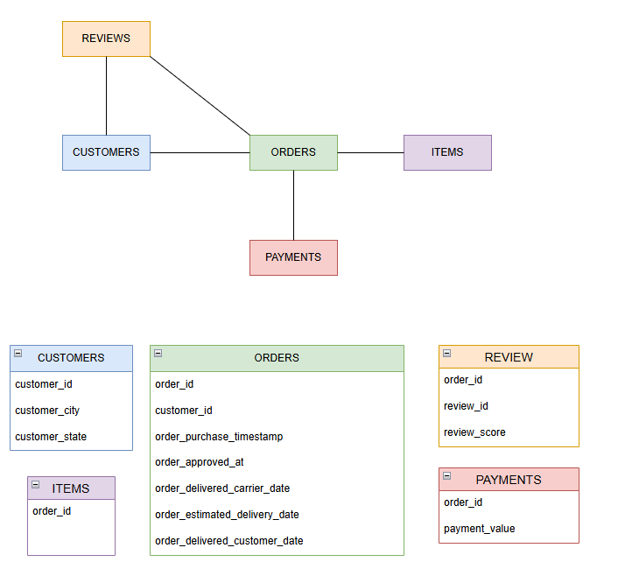
Datos
En este apartado vamos a ver la relación de los distintos datos que hemos estado manejando durante el proyecto y además daremos un pequeño vistazo a la estructura de los mismos, quedándonos solo con aquellos que nos interesan.
Por otra parte, para representar mejor los distintos apartados del proyecto hemos divido los resultados obtenidos en:
Clientes
Pedidos
Reseñas

Slide 7
Análisis

Slide 8
Clientes

Slide 9
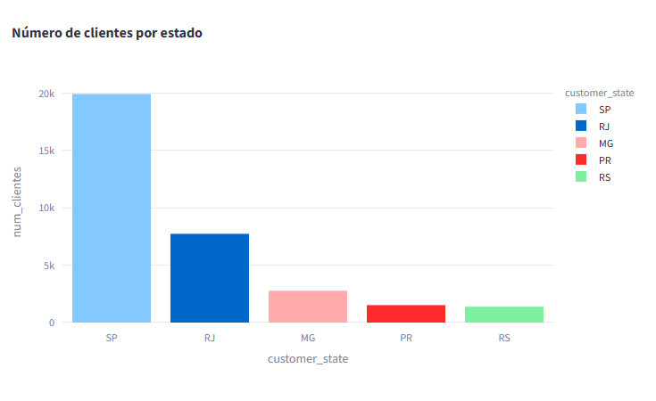
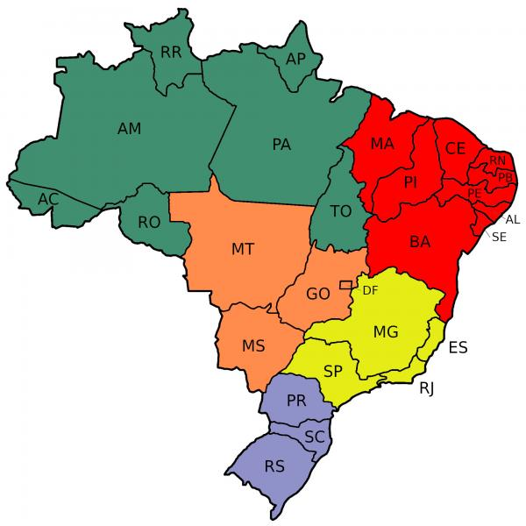

Los 5 estados con más clientes

Slide 10
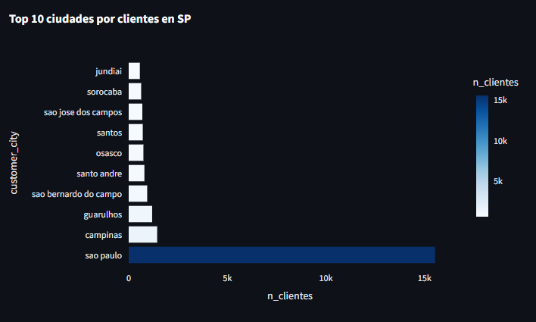
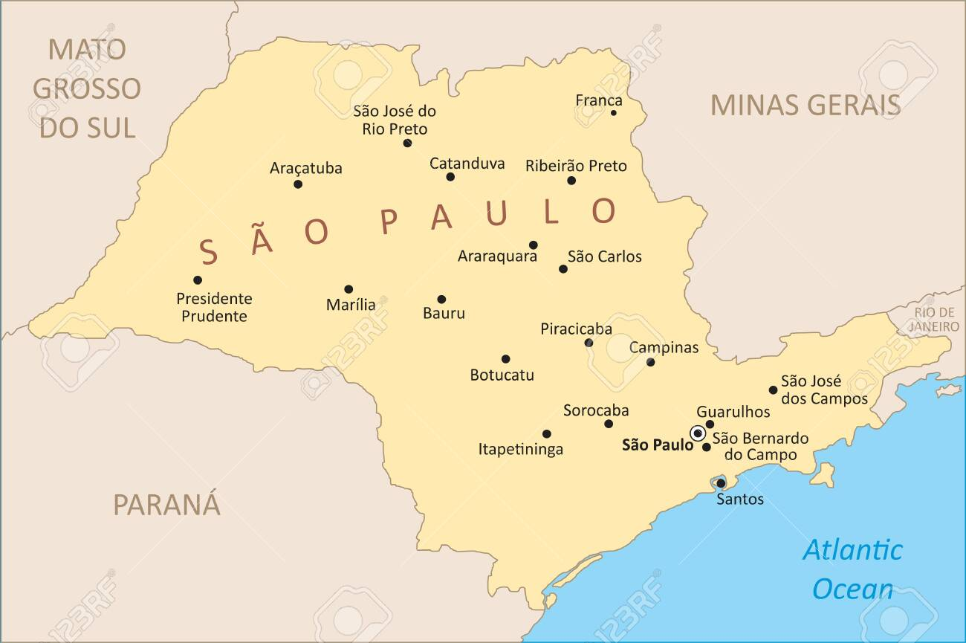
Sao Paulo

Slide 11
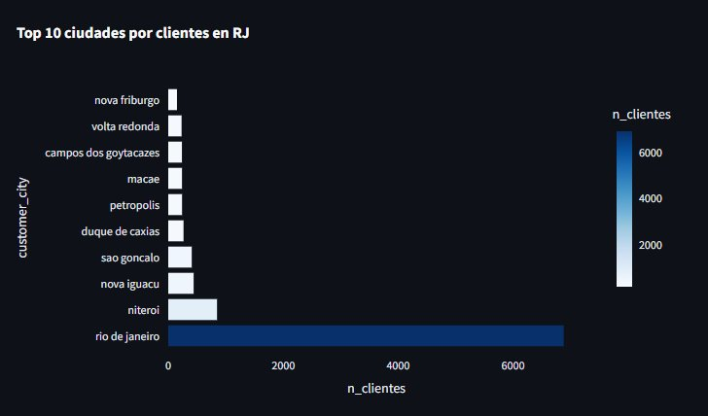
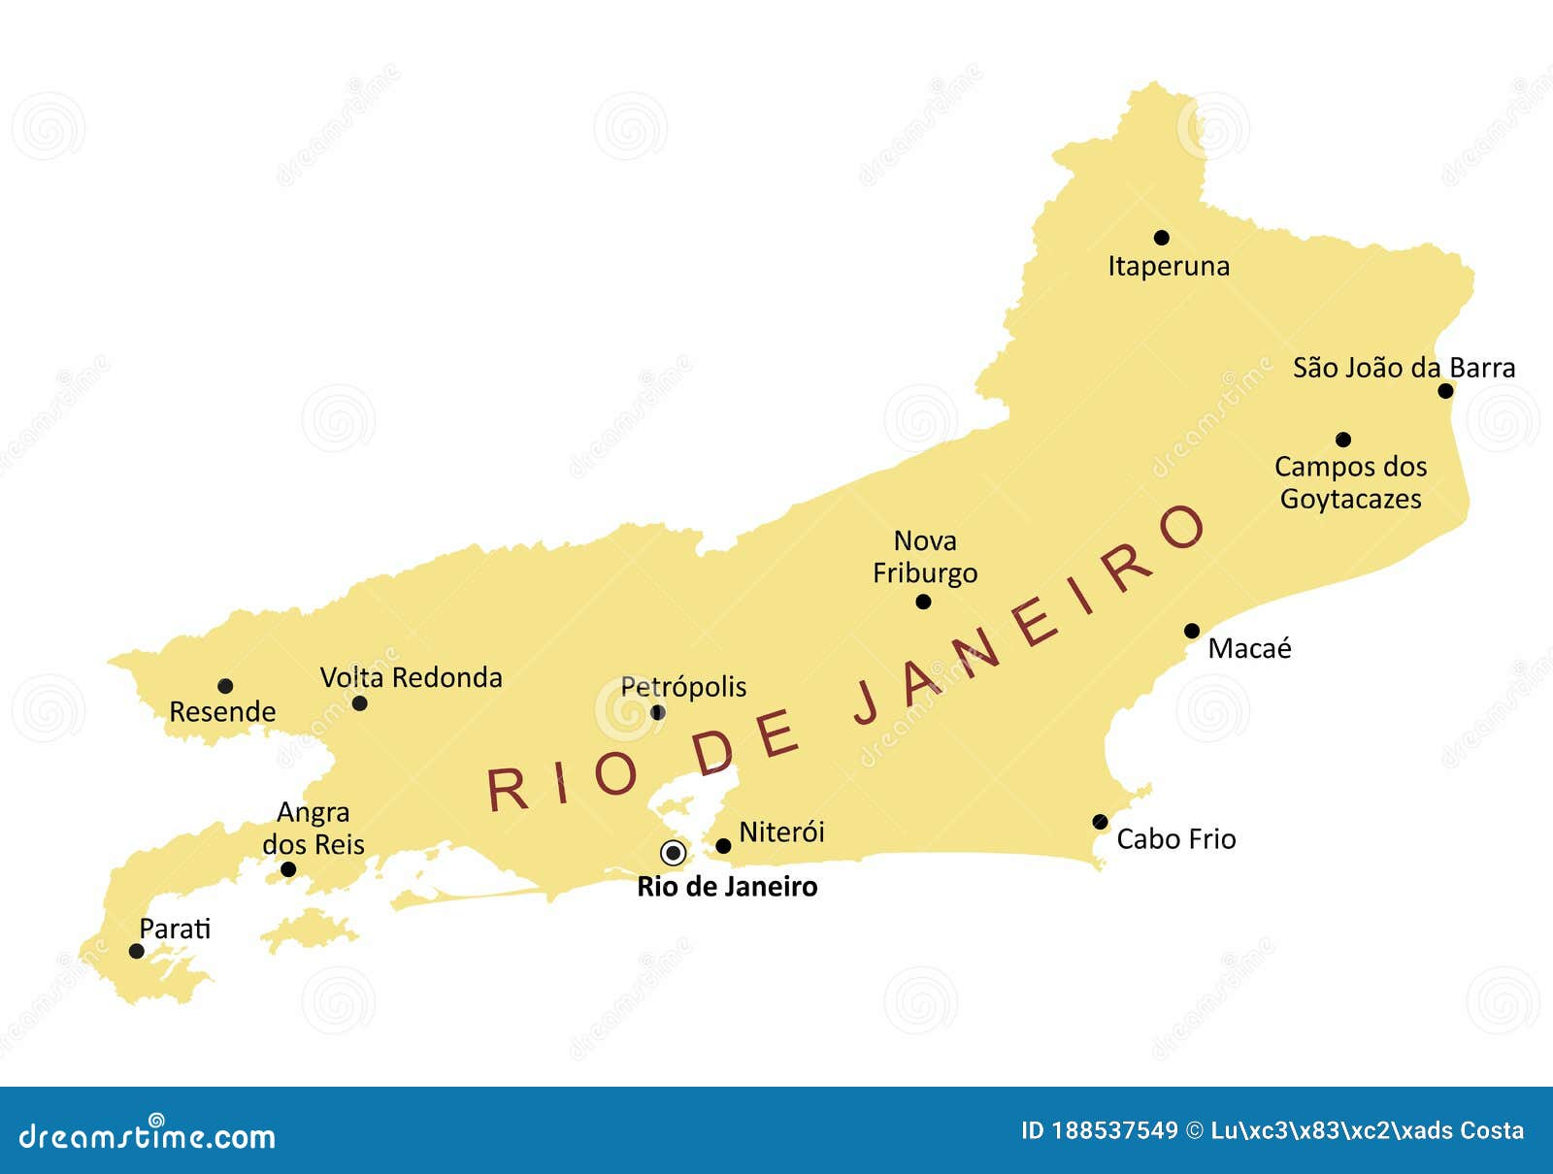
Rio de Janeiro

Slide 12

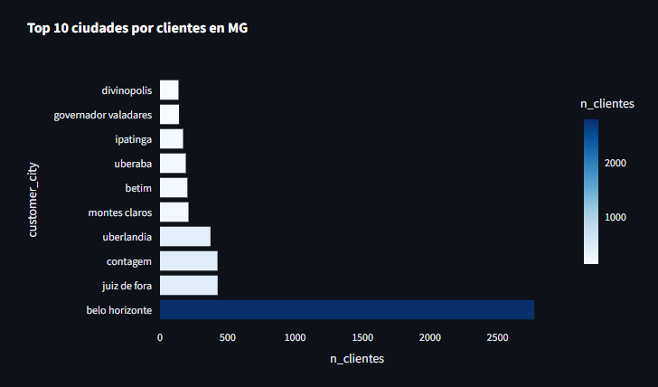
Minas Gerais

Slide 13
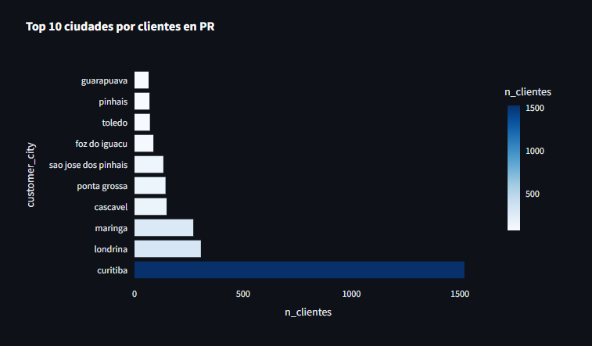
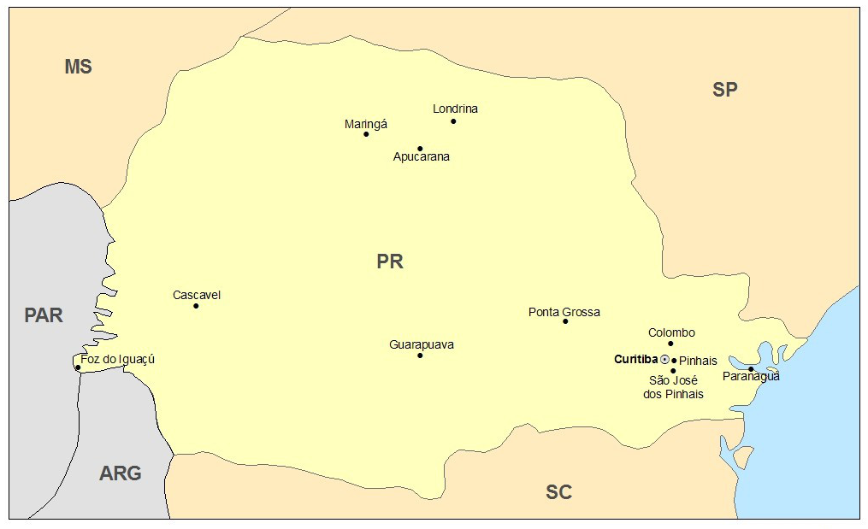
Paraná

Slide 14
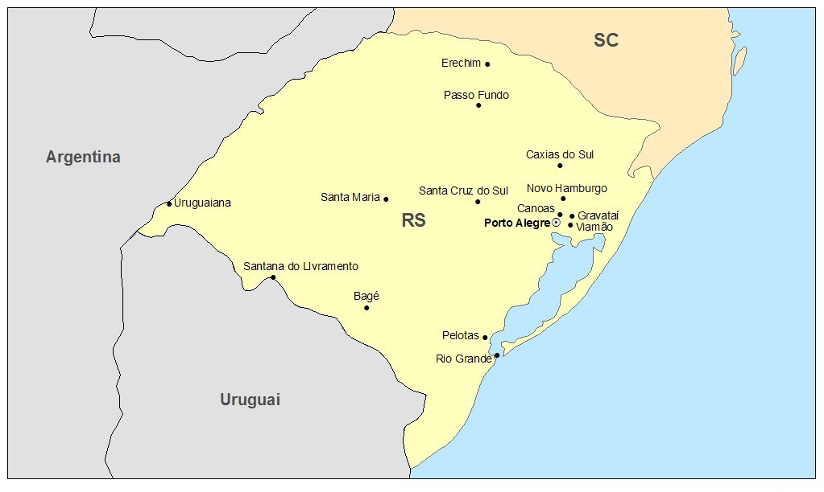
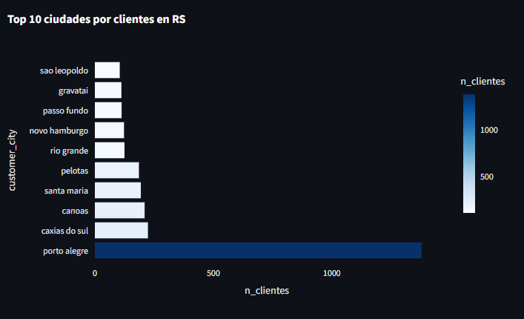
Río Grande do Su

Slide 15
Recomendaciones
Dado que el grueso de clientes se encuentra localizado en la misma zona, en lo referido a estados, se recomienda realizar una campaña de expansión hacia el resto de los estados (21), para que se conozca la empresa y aumente el número de clientes en estados más periféricos. Si bien es cierto que la presencia del Amazonas puede afectar al reparto de envios en la zona norte, la zona central y el resto del sur pueden verse beneficiados con una buena campaña.
Por otra parte, destacar que, en Sao Paulo y Río de Janeiro , los clientes están centralizados en la capital y alrededores, mientras que, en estados menos poblados, los clientes están más repartidos a lo largo de todo el estado.

Slide 16
Pedidos

Slide 17
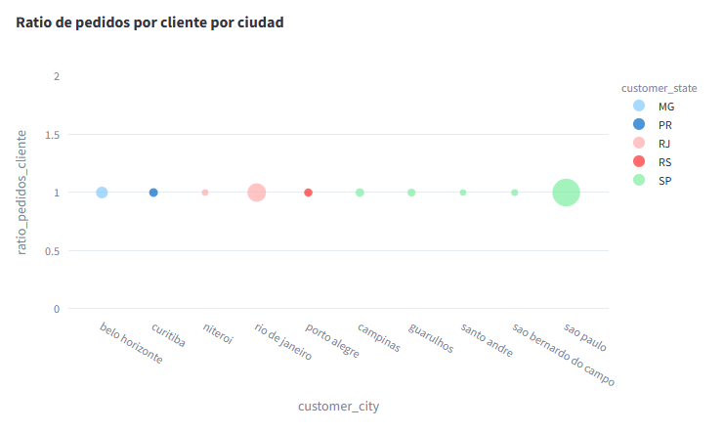
Pedidos por Cliente por Ciudad
Aunque tengamos muchos clientes en algunas ciudades, cada cliente ha hecho un único pedido.

Slide 18
Recomendación
Faltan datos
Los clientes han hecho más pedidos, pero no se han volcado en la base de datos y no nos ha llegado la información.
Solución
Acceder al total de los datos, para comprobar si el número de pedidos coincide con el número de clientes.
Falta de fidelización
Los clientes compran algo por una oferta de bienvenida o utilizan un cupón, pero no vuelven a hacer pedidos una vez acabada la oferta o gastado el cupón de descuento.
Solución
Crear una campaña de fidelización, que consiga hacer que los clientes estén interesados en seguir comprando. Por ejemplo, puntos de descuento acumulados.

Slide 19
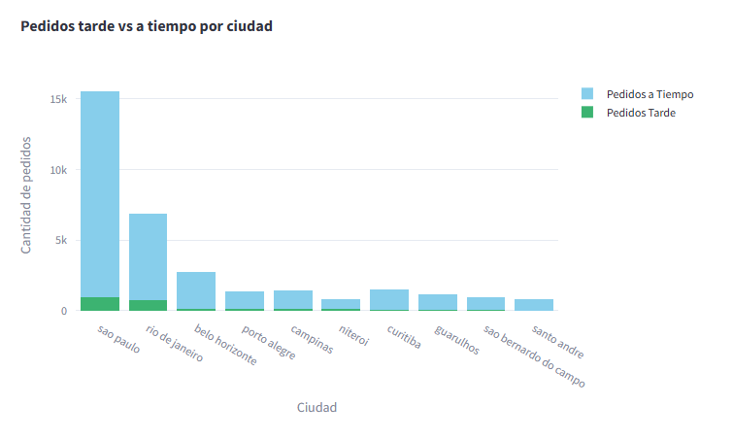
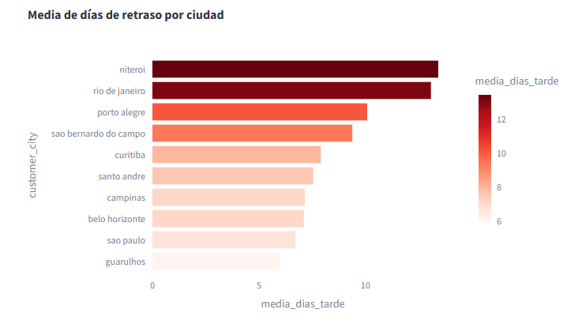
Pedidos retrasados
Aunque la ciudad con más pedidos retrasados (Sao Paulo) es la que más pedidos tiene, su media de días de retraso no es tan alta como en ciudades con menos volumen de pedidos.

Slide 20
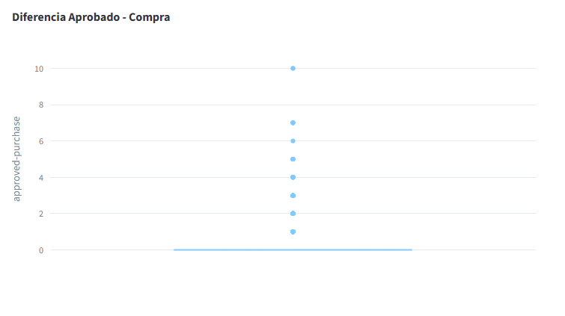
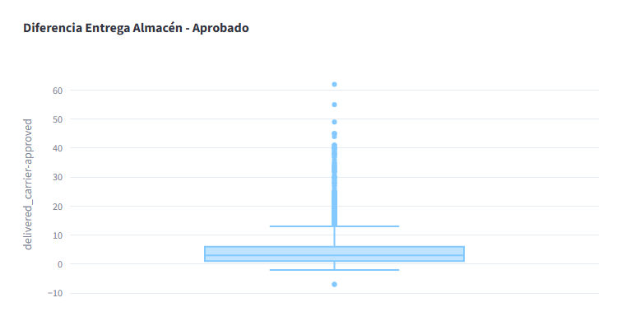
Motivo del retraso
La mayoría de los pedidos se aprueban de inmediato
Hay bastantes datos extremos pero la media de días desde que se aprueba el pedido hasta que llega a almacen es de un par de días.

Slide 21
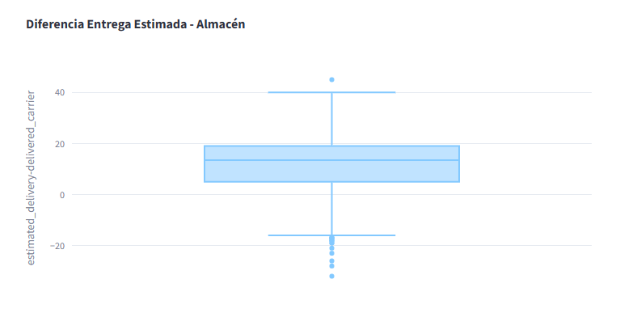
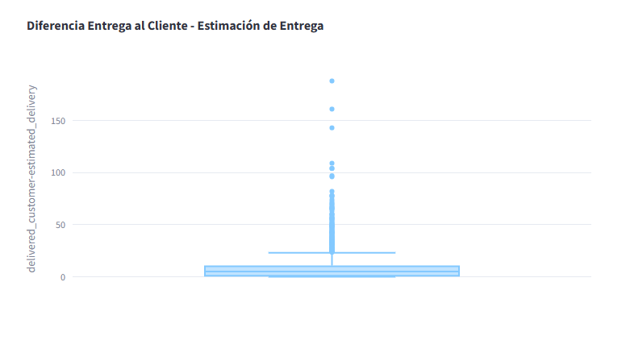
Motivo del retraso
La diferencia entre la llegada al almacen y la fecha estimada de entrega es de 18 días de media.
La diferencia entre la fecha de entrega del pedido y la fecha estimada es de 10 días. Sin embargo, tenemos pedidos que tienen más de un mes de retraso.

Slide 22
Recomendación
Controlar la llegada de los paquetes al almacén.
Parece que hay paquetes que no llegan al almacén con la rapidez con la que deberían llegar. Otros no tienen fecha de llegada (nulos), por lo que debe haber un error al registrar la llegada al almacén de los pedidos confirmados.
La fecha estimada de entrega está fallando.
Hay paquetes que se han retrasado meses, lo cual da a entender que la fecha de estimación debería ser más exacta. De esta forma, los retrasos se reducirían y los clientes estarían más contentos.

Slide 23
Reviews

Slide 24
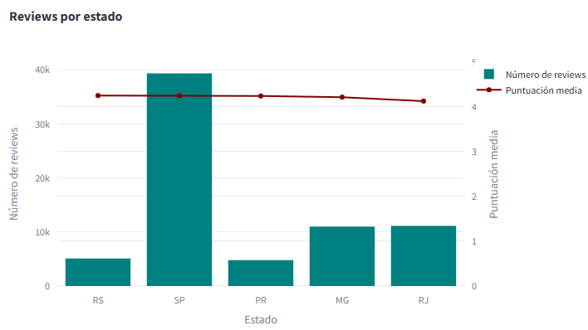
Reviews por estado y puntuación media
Cabría esperar que la media de reviews fuera más fiable en estados en los que hay más cantidad de reviews, pero la realidad es que la media es constante independientemente del número de reviews.

Slide 25
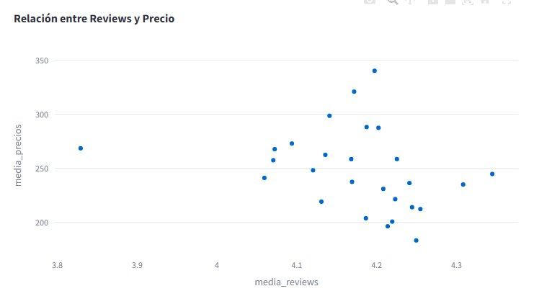
Relación reseñas y precio
Parece haber una relación entre reseñas y precio, de manera que aquellos clientes que gastan más y aquellos que gastan menos son más propensos a puntuar más alto. Sin embargo, aquellos que tienen pedidos con precio más intermedio, se permiten puntuar más bajo.

Slide 26
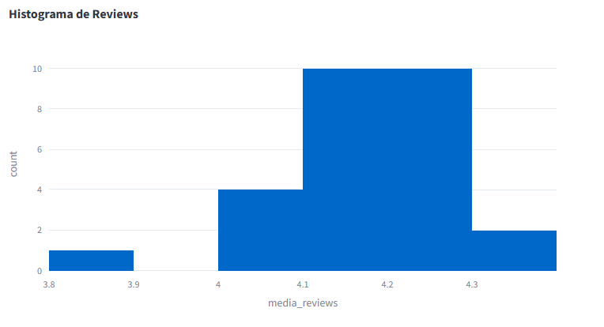
Histograma de reseñas
La tendencia de las reseñas son valoraciones muy positivas, de 4'2 sobre 5. Sin embargo, hay un pequeño grupo de clientes que parecen estar algo menos contentos.

Slide 27
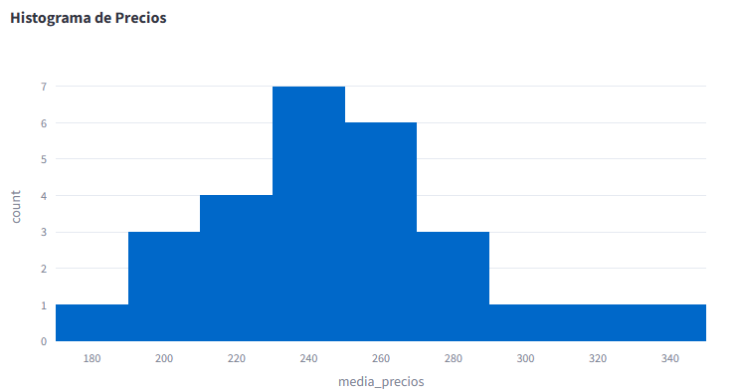
Histograma de precios
La media de gasto por cliente se encuentra entre 240R$ y 260R$. Sin embargo, en cuanto a los extremos, vemos que son más los clientes que gastan menos de la media, que aquellos que gastan más.

Slide 28
Conclusiones

Slide 29
Conclusiones
En este apartado vamos a ver las principales conclusiones obtenidas del análisis de todo el dataset:
En primer lugar, vemos que el principal problema por el cual los pedidos llegan tarde es por la estimación de la fecha de entrega hecha por la empresa. Desconocemos como calculan dicha fecha, pero observamos claramente que cuando se producen retrasos, normalmente es porque no es correcta. Recomendamos avisar a la empresa que revise este proceso para poder determinar con mayor exactitud la causa del problema.
Por otro lado, también se observa que para aquellos pedidos que tenían reseñas, su puntuación por parte del cliente era mejor, cuanto más dinero se habían gastado en el pedido, pero también cuando menos se gastaban. Pudiendo extrapolar de esto que los productos de la empresa, tanto los de precio elevado, como aquellos más baratos, satisfacen las necesidades de sus clientes correctamente.
Relacionado con el resultado anterior, vemos que el gasto medio de los clientes por pedido, en los 5 estados con más clientes, es de entre 240 y 260 reales brasileños.

Slide 30
Análisis pendientes
Finalmente, en esta parte, queremos remarcar algunos análisis que por falta de tiempo no se han podido realizar, pero que creemos que aportarían más valor a la la empresa y serían de utilidad.
Por ejemplo, calcular el gasto medio de los clientes por barrio, de las 10 ciudades con más clientes. Esto nos permitiría mostrar tendencias de gasto entre los barrios, para poder ajustar mejor el precio de determinados productos.
Y, por otro lado, analizar cuáles son los productos más vendidos, según la fecha. Por ejemplo, cierto tipo de ropa según la estación en las que estemos, o incluso según el día, para ver si existen tendencias de mayores compras de ciertos productos en algunos momentos de la semana.

Slide 31
Gracias
¿Preguntas?

